Slide 1
Здравствуйте!

Slide 2
Проверка знаний
1 вариант
2 вариант
1.Наука о наследственности и изменчивости называется… 2.Способ познания окружающего мира – это …. 3.Самый древний метод исследования - это …. 4.В состав живых организмов входят следующие химические элементы: …. 5.Деление биосистем на компоненты…. 6.Живые организмы, имеющие в клетке ядро….. | 1.Наука, изучающая остатки вымерших организмов, называется …… 2.Проверенная гипотеза – это …. 3.Элементарной единицей всего живого является ….. 4.Организмы, обитающие в воде….. 5.Какой уровень организации жизни является высшим? 6.Живые организмы выделяют в окружающую среду…..

Slide 3
Жизнь

Slide 4
Тема:
Белки
Спорьте, заблуждайтесь, ошибайтесь, но, ради бога, размышляйте, и хотя криво,
да сами.
Гольфид Лессинг

Slide 5
Состав белков

Slide 6
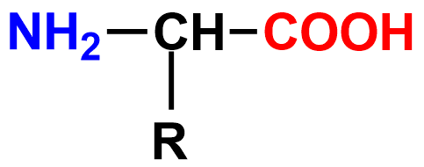
Аминокислота
карбоксильная
группа
аминогруппа
радикал

Slide 7
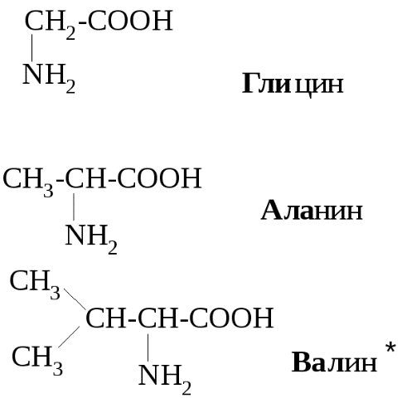
Аминокислота

Slide 8
Аминокислоты
Заменимые
12
Незаменимые
8
(Синтезируются
в организме)
(С пищей)

Slide 9
Белки
Полноценные
20 аминокислот
Неполноценные
< 20 аминокислот
Содержат
Животного
происхождения
Растительного
происхождения

Slide 10
Молекула белка
…-АК-АК-АК-АК-АК-…
пептидные связи

Slide 11
Структура белка
Структура | Признаки | Схема

Slide 12
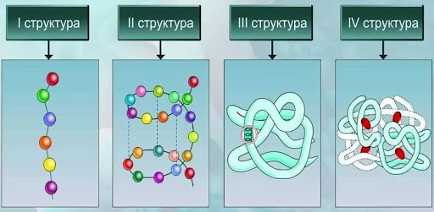
Структура белка

Slide 13
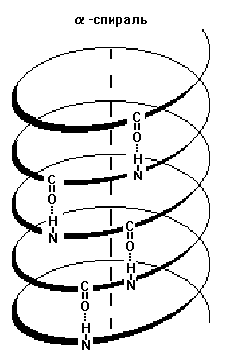
Структура белка
~ С=О … H-N ~
~ N-H … O=C ~

Slide 14
Структуры белков
Структура | Структура | Схема
Первичная | Последовательность аминокислот, соединенных пептидными связями
Вторичная | Спираль
Третичная | Глобула
Четвертичная | Несколько глобул

Slide 16
Свойства белков
1. Специфичность
2. Денатурация:
-необратимая
-обратимая (ренатурация)

Slide 17
«Собери слова»
1) м и к о и а т и с л а о
2) р у а т к р с т у
3) е м о н о м р

Slide 18
«Соответствие» Соотнесите структуру белка к её описанию
1. Первичная А. В виде спирали, удерживается за счет
2. Вторичная водородных связей
3. Третичная Б. Соединённые макромолекулы
4. Четвертичная В. Линейная цепь аминокислот,
соединенных пептидной связью
Г. Глобулины с впадинами и выступами

Slide 19
«Выберите правильные утверждения»
1.Представляют собой многоатомные спирты.
2. Состоят из жирных кислот.
3. Мономеры молекулы удерживаются пептидными связями.
4. Состоят из аминокислот.
5. Четвертичная структура молекул состоит из нескольких глобул.

Slide 20
Жизнь

Slide 21
Жизнь
Белки

Slide 22
«Жизнь есть способ существования белковых тел…»
Фридрих Энгельс

Slide 23
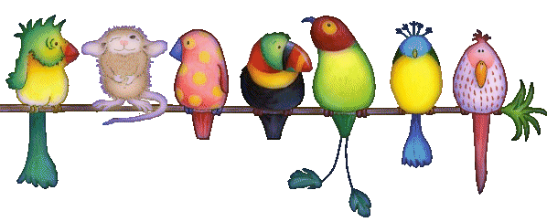
Что я за «птица»?
 | 3 балла | 2 балла | 1 балл
Активность на уроке | Высокая | Средняя | Низкая
Материал урока усвоил | Хорошо | Частично | Слабо
Тему могу объяснить | Могу сам | Могу, но с подсказкой | Затрудняюсь

Slide 24
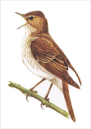
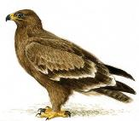
Что я за «птица»?
3-5 баллов- Воробей
(собирает знания по крупицам)
7-6 баллов- Соловей
(передает свои знания другим)
8-9 баллов- Орел
(открывает тайны бытия)

Slide 25
Д/з:
стр. учебника 30-31, записи, заполнить глоссарий

Slide 26
Спасибо за урок!

